Slide 1
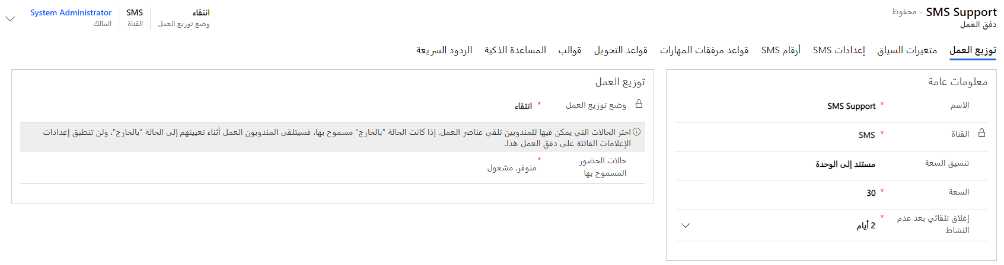
يجب الضبط على 8 ساعات على الأقل لعمليات تدفق عمل رسائل SMS

Slide 2
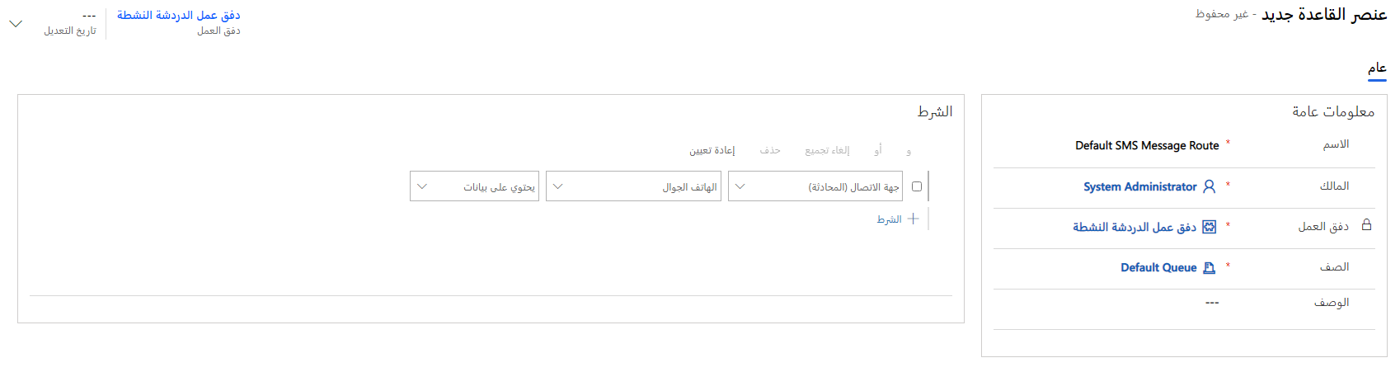
يُمكن إضافة شروط متعددة حسب البيانات الواردة من عدة عناصر مرتبطة مثل المحادثة، وجهة الاتصال والحالة ذات الصلة
حدد قائمة الانتظار التي سيتم إرسال الرسائل التي تفي بالمعايير إليها

Slide 3
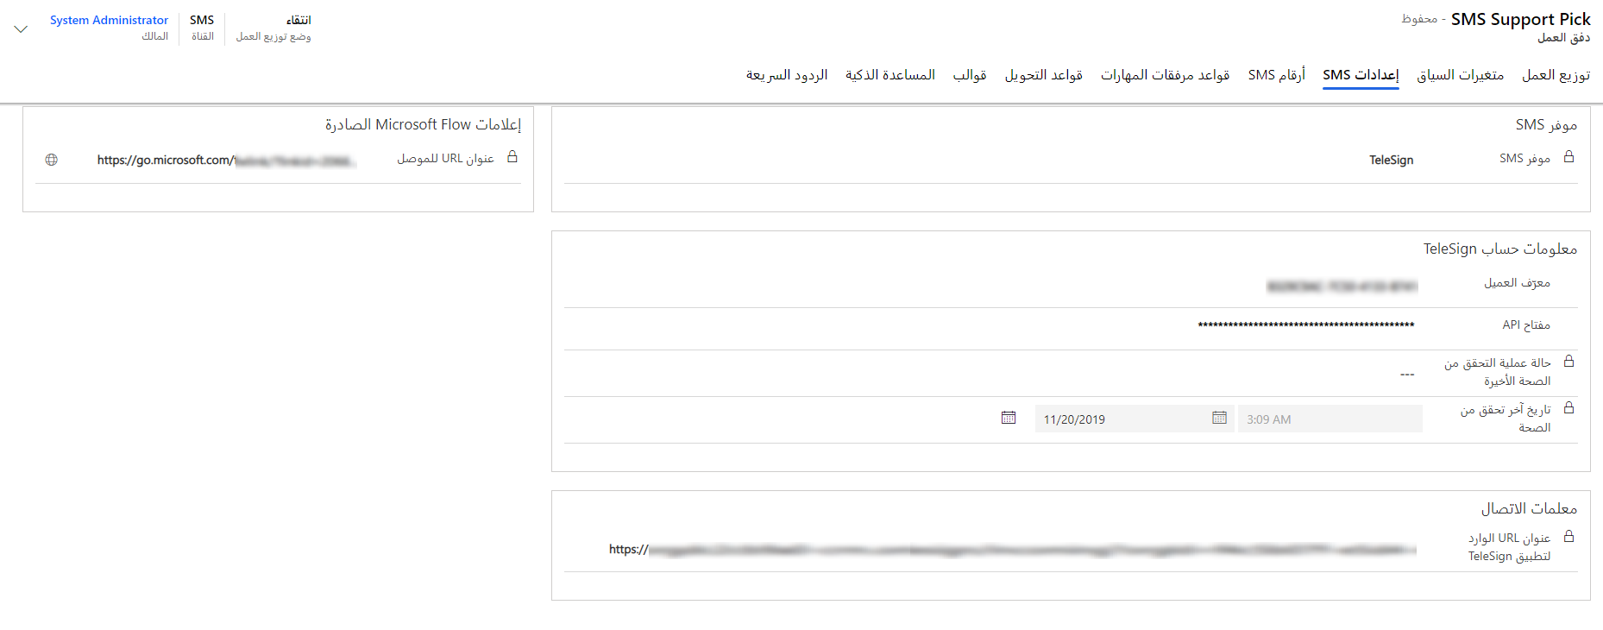
هذه البيانات متوفرة من صفحة الحساب على موقع موفري خدمات رسائل SMS
عند استخدام TeleSign، أرسل عنوان URL هذا حتى يُمكن إضافته إلى حسابك

Slide 4
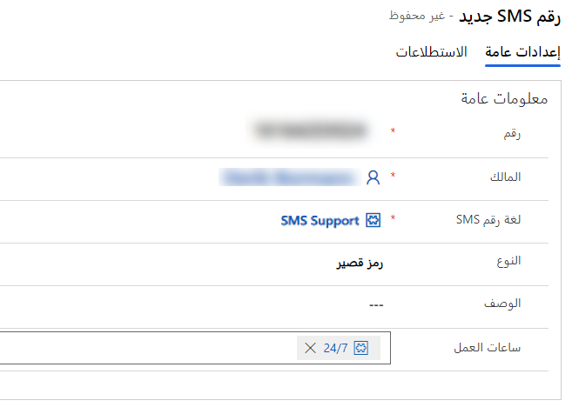
لاستخدام "ساعات التشغيل" مع قنوات خدمات SMS، يجب تعيين دفق العمل المرتبط للسماح بالرسائل المؤتمتة

Slide 5
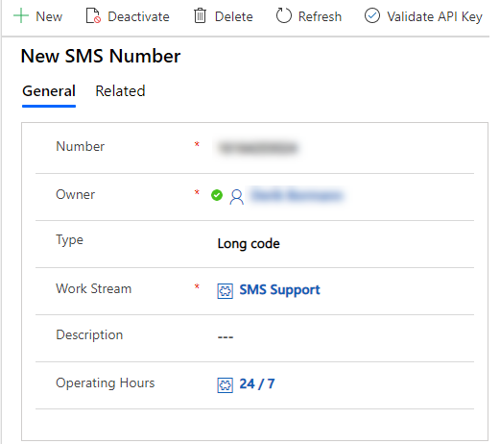

Slide 6
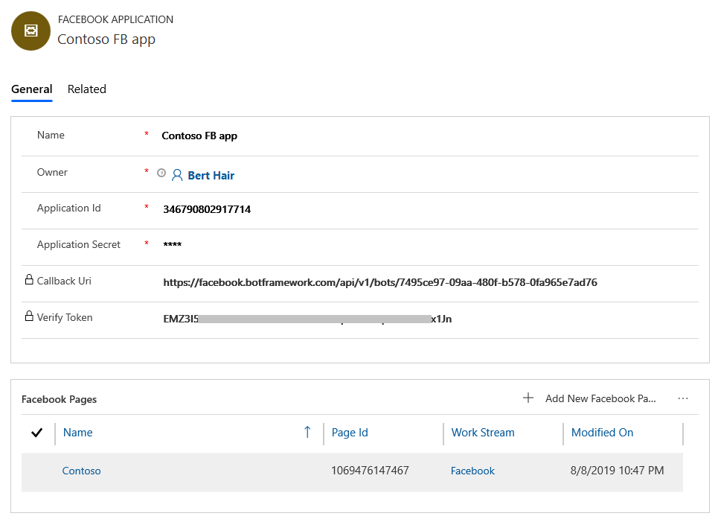
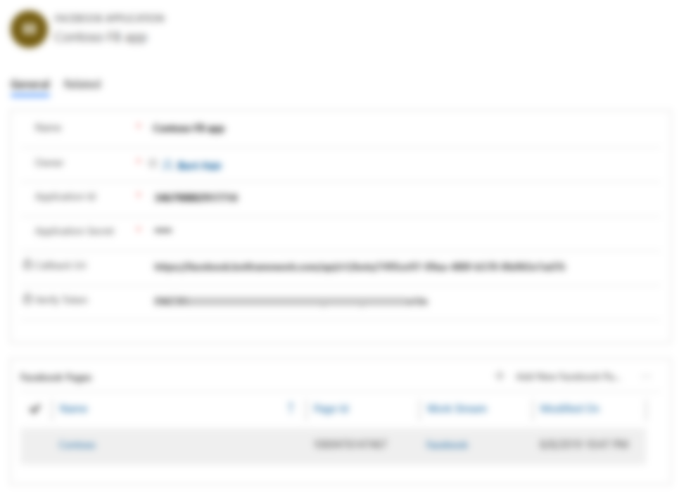
This data can be found under the basic settings of your Facebook application.

Slide 7
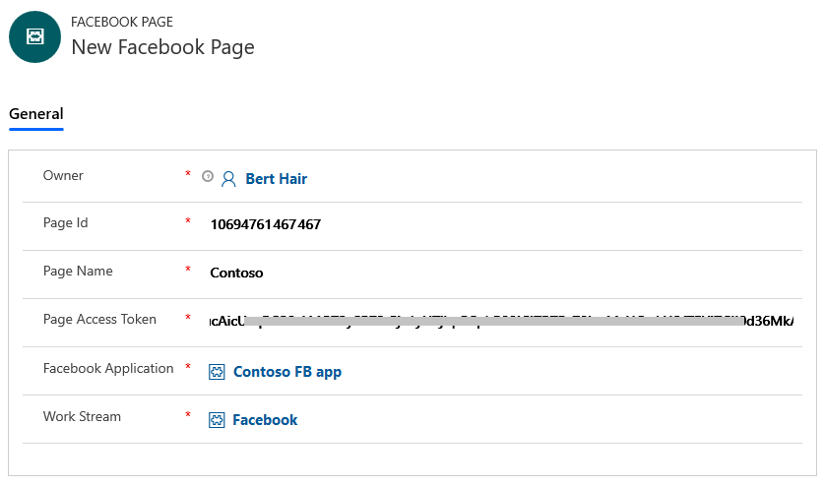
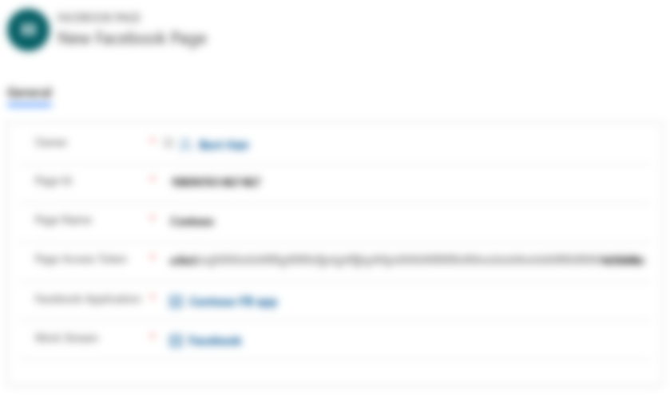

Slide 8
